Slide 1
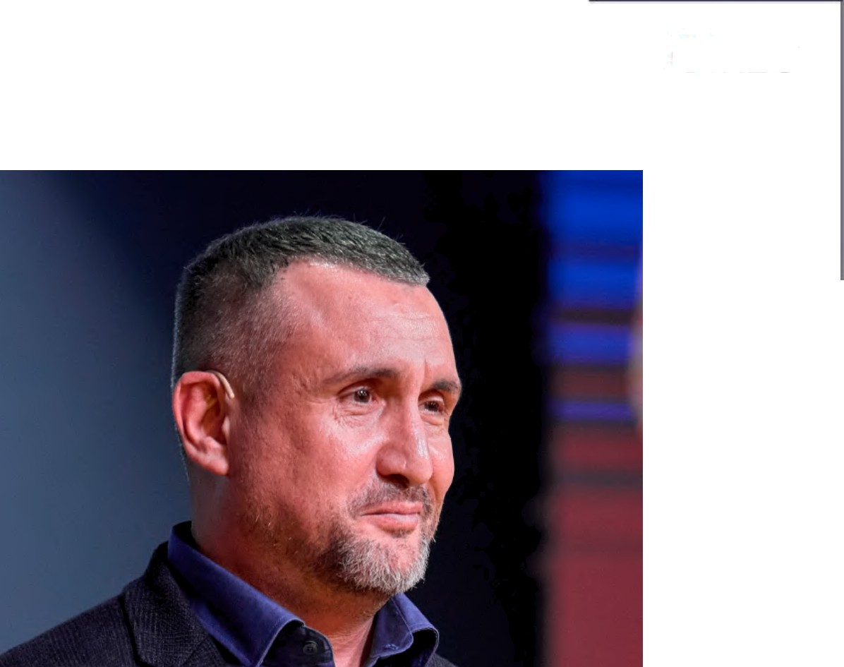
НАЦИОНАЛЬНАЯ
ИНДУСТРИЯ 4.O
Z СТРОИ ТЕЛЬСТ ВО
G REC
УМНЫИ
ГОРОД
Сослан Колиев Директор по маркетингу
Как уменьшить себестоимость
проекта, не потеряв в качестве,
с помощью фурнитуры ФУТУРУСС

Slide 2
ПРОБЛЕМА
Как уменьшить себестоимость проекта, не потеряв качества ?

Slide 3
РЕШЕНИЕ
ФУТУРУСС — будущее в России. 3 российских завода
Армирование
>50%
Уплотнитель
>50%
Фурнитура
>15%
Ручка
>50%

Slide 4
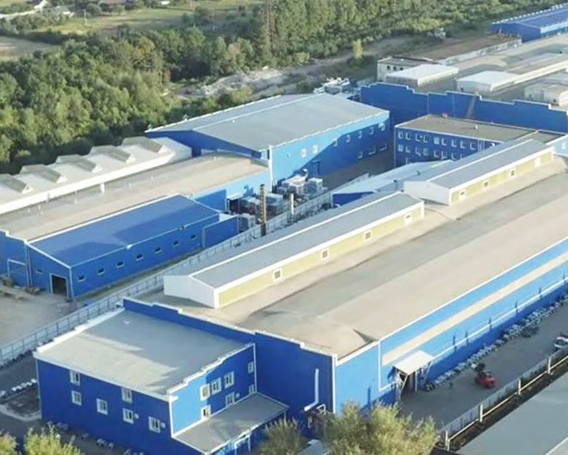
Завод по производству фурнитуры
ФУТУРУСС
в городе Мценск Орловской области

Slide 5
Лучше и выгоднее
Ц
Ц
цена
цена
К
К
0
0
качество
качество

Slide 6
1
Полный цикл производства
От катанки до готового изделия

Slide 7
2
Налоговый штиль
Территория опережающего экономического развития

Slide 8
3
Без пакета с пакетами
И зависимости от курса валют

Slide 9
Исторически — европейские производители

Slide 10
ИЛИ

Slide 11
Мы работаем со всеми крупнейшими оконными заводами России

Slide 12
ПОЧЕМУ
ВЫБИРАЮТ НАС?
Преимущества окон
с фурнитурой ФУТУРУСС

Slide 13
Подходит для 99% пластиковых окон и дверей

Slide 14
Главный критерий качества – количество точек прижима
Рекомендации ФУТУРУСС ГОСТ
4
3
5
6 точек прижима
4 точки прижима
3
2
6
ширина 700 мм
высота 1400 мм
4
ширина 700 мм
высота 1400 мм
2
1
1
ГОСТ 23166-2024 п. 5.2.9
ГОСТ 30777—2023 п. 5.3.2

Slide 15
В России в 80% окон ставится некачественная фурнитура
30%
5 точек прижима
20%
6 точек прижима
50%
4 точки прижима

Slide 16
Увеличенное количество точек прижима.
Повышенная герметичность

Slide 17
Капролоновые ответные планки. Плавность хода ручки

Slide 18
Гальваника на 40% выше ГОСТа по 5 (максимальному) классу. Коррозиеустойчивость

Slide 19
Комплект фурнитуры ФУТУРУСС в полном фарше
Европейский комплект
в минимально допустимой комплектации
ЦЕНА
ЦЕНА
х 2

Slide 20
Противовзломность
ГОСТ 31462-2013
СП 538.1325800.2024 п. 5.5.1

Slide 21
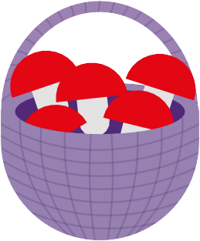
Грибовидные цапфы и взломостойкие ответные планки.

Slide 22
Безопасность детей
СП 538.1325800.2024 п. 5.5.1
ГОСТ 23166-2024

Slide 23
Откидно-поворотное окно. Другая система открывания
3
Открыто
2
Откидное проветривание
4
Микрощелевое проветривание
1 Закрыто

Slide 24
Сейчас так
Детский замок
Ручка с ключиком
Тросик

Slide 25
А у нас так
Секретный переключатель. Патент №2815661

Slide 26
Более эргономичное. В 95% случаев окно открывается на откид

Slide 27
Цена?
Откидно-поворотное окно Безопасная для детей система открывания
≈
Поворотно-откидное окно
Классическая система открывания

Slide 28
Черная фурнитура
для окон в дизайнерском решении

Slide 29
Цена?
Комплект с черной фурнитурой
≈
Комплект с серой фурнитурой

Slide 30
Скрытая петлевая группа. Эстетичность и герметичность
поворотная
поворотно-откидная
откидно-поворотная
фрамужная
штульповая
вес створки до 130 кг

Slide 31
Цена?
Отечественный комплект со скрытыми петлями ФУТУРУСС
≈
Европейский комплект с накладными петлями

Slide 32
ПИШИТЕ
Поможем скомплектовать и посчитаем

Slide 33
ыіььиЗи Jннuь шоу
БИЗНЕС ПРИГОВОР.
СТРОИТЕЛЬСТВО
Сослан Колиев Директор по маркетингу ФУТУРУСС

